Slide 1
3+2教育
签订需求文档汇报

Slide 2



前言
Introduction
经过了几周的工作，以及几天的准备，在与客户沟通后
决定在2018年9月27日 星期四的下午与客户共同商议并
引导客户共同填写需求文档。

Slide 3

01
最初的忐忑

Slide 4
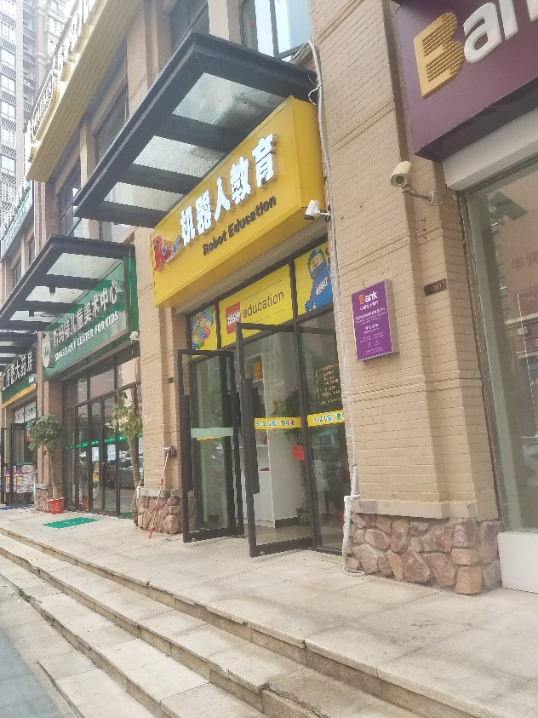
又再次来到了店铺门前，心中五味杂陈。毕竟是第一次出来
签订需求文档，并且需要盖章，客户可能会有所顾忌。

Slide 5
02
顺利的交流

Slide 6
一个好的开始
沟通的顺利
一进店里，并没有等待，客户很积极的与我开始了沟通
在沟通的时候，也并没有想象中的困难和客户的刁钻

Slide 7

客户的问题
作为回应
客户在交流中，向客户提到了域名及服务器和备案的问题，向客户解释之后，客户提到了域名和服务器的价格问题。
直接进了万网和阿里云向客户展示了域名和服务器的价格
通过沟通顺利解决了客户的疑问

Slide 8
03
需求文档的签订

Slide 9


问题一
导航该有哪些内容？
遇到的问题
问题二
Banner的数量以及展示什么？
问题三
主页的栏目内容？

Slide 10
起点
引导
向客户展示了我之前做的调研文档
展示
说明
签订
通过引导和说明，与客户一同确定

Slide 11
04
总结

Slide 12
成功建立在准备充足的条件之下，调研文档的作用
功不可没，顺利的签下了调研文档。在沟通方面，
一次又一次的与陌生人交流，极大的提高了与人直接
交流的能力。

Slide 13
THANK YOU
13

